Slide 1

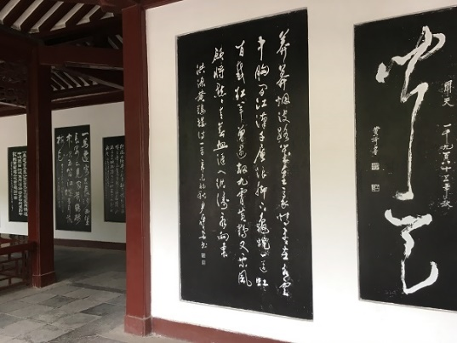
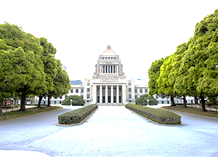
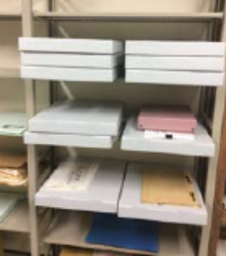
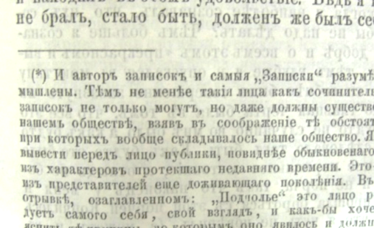

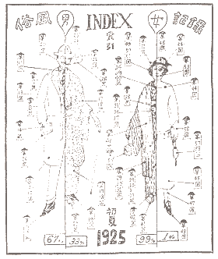
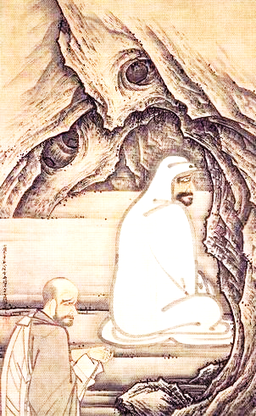
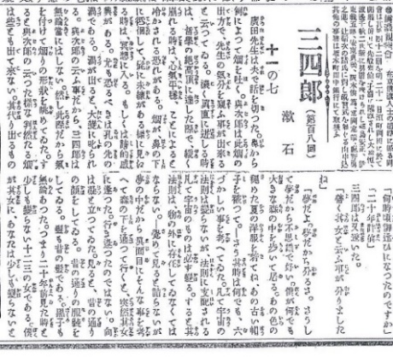

東国大学校－新潟大学ダブルディグリー・プログラム紹介
新潟大学DDP説明資料
06
社会思想史
日本政治史研究
政治・経済から
思想やアニメまで
日本社会・文化の
問題が学びの対象
アートと地域社会
世界システム論
アニメーション研究
学際日本
プログラム
表象文化論
新潟で第二の学位をめざす人へ
学びの領域を
人文科学にも広げ、
情報発信力・
国際的視野の習得
日本社会とジェンダー
ポップカルチャー研究
日中宗教思想史
その他……

Slide 2
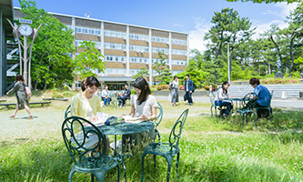
新潟大学の新学部「経済科学部」
新プログラム「学際日本学」
新潟大学DDP説明資料
新潟大学人文学部・法学部・経済学部は2020年4月に
改組して新しい教育プログラムを立ち上げました
伝統的な教育研究分野（disciplines）を維持しつつ、
学部の壁を越え（interdisciplinary）、
国境の壁を越える（international）
新しい教育プログラムの発足です。
留学生と日本人学生がともに学ぶ（＝共修）
経済科学部・学際日本学プログラム(IJS)
(Interdisciplinary Japanese Studies)

Slide 3
留学生ダブルディグリー・プログラム（DDP）の新設
新潟大学DDP説明資料
学際日本学プログラムにおいて、留学生との意味ある共修（co-learning）を実現するために、従来の交換留学生制度に加えて、「ダブルディグリー・プログラム」（DDP）を開始します(2022年4月～)。
従来
改組後
学位取得をめざす(DEGREE-SEEKING)
（ダブルディグリー・プログラム留学生 double degree program students）
・学際日本学プログラム学生との共修
・体系化されたプログラム
・日本語で専門領域を学ぶ
交換留学生(exchange students)
（特別聴講学生 special
auditing students）
学位取得をめざさない(NON DEGREE-SEEKING)
（特別聴講学生 special
auditing students）
・日本語学修を中心に、自由選択による専門科目の履修
・日本語学修を中心に、自由選択による専門科目の履修

Slide 4
ダブルディグリー・プログラム（DDP）
海外協定大学から新潟大学への留学生の場合
新潟大学DDP説明資料
新潟大学の学位
学士（学術）
東国大学校の学位
学士（文学）
【DDPとは？】
東国大学校の学生が新潟大学に留学し、所定の単位を取得して、東国大学校と新潟大学から２つの学位を取得するプログラムです。
【単位認定】
東国大学校で取得した単位のうち60単位までを新潟大学の単位として認定し、残り64単位を留学中に取得することで、新潟大学での学位認定に必要な124単位を無理なく揃えることができます。
64単位
帰国
新潟大学
経済科学部
学際日本学
プログラム
東国大学校
文科大学
60単位
留学
124単位
130単位
新潟大学への1.5～2年間の留学で64単位を取得

Slide 5
単位互換の相互性
新潟大学DDP説明資料
新潟大学経済科学部学際日本学プログラムは、大学設置基準第28条等に基づき、DDP留学生が出身大学（派遣元大学）において履修した単位のうち、60単位を超えない範囲で単位認定し、卒業要件単位として扱います。
↓
逆に、派遣元大学も、派遣元大学の国内法に基づき、DDP学生が留学中、新潟大学経済科学部学際日本学プログラムにおいて履修した単位から一定程度の単位を認定し、派遣元大学の卒業要件単位として扱うことができます。
↓
相互の単位互換で、DDP学生の無理のない履修を実現することが可能です。
新潟大学の学位
学士（学術）
東国大学校の学位
学士（文学）
●●/130単位
東国大学校
文科大学
新潟大学
経済科学部
学際日本学
プログラム
60/124単位
124単位
130単位

Slide 6
DDPの学修スケジュール
新潟大学DDP説明資料
「自国の大学における学修」と「新潟大学における学修」スケジュールとして、「2年＋2年＋1年」ないし「2.5年＋2年＋0.5年」などのタイプを想定しています。
新潟大学の学位
出身大学で学ぶ
1年次
出身大学で学ぶ
2年次
新潟大学で学ぶ
3年次
新潟大学で学ぶ
4年次
出身大学で学ぶ
5年次
ダブルディグリー（2つの学位）
日本語能力試験（JLPT）N2レベル合格程度
出身大学の学位
演習等への参加
日本語能力試験（JLPT）N1レベル合格程度
新潟大学での集中的な日本語学修
＊学際日本学プログラムにおけるDDPの本格始動は2022年4月からです。

Slide 7
DDPカリキュラムの概要(1)
～日本語教育～
新潟大学DDP説明資料
一般的な日本語の授業
DDPでは、来日時に日本語能力試験（JLPT）N2レベルの日本語能力を身につけている学生を想定しています（必ずしも出願時に「合格済み」である必要はありません）。
来日後の半年ほど集中的に日本語の授業を受講し、できるだけ早い段階でのN1レベル合格を目指してもらいます。（N1合格者にはこの授業は免除）
↓
日本人学生との共修による学術日本語教育
日本人の2年次学生とともに学ぶ「アカデミックライティング」で学術目的の日本語を徹底的に学びます。
留学生向けに開発された充実した日本語教育プログラム
「日本語を学ぶ」から「日本語で学ぶ」へ

Slide 8
カリキュラムの概要(2)
～専門科目～
新潟大学DDP説明資料
講義科目（知識・理解科目）
→「日本学基礎モジュール」（4科目8単位選択必修）を中心とするプログラム基礎科目は、「日本とはなにか？」を学際的に問う講義科目です（一部科目を除き日本語でおこなわれます）。
→つづけて、プログラム中核科目やその他の専門科目を履修します
Introduction to Interdisciplinary Japanese Studies 1科目2単位 必修
文化社会論基礎、映像社会論基礎、
経済社会論基礎、政治社会論基礎、 3科目6単位選択必修 4科目8単位
文字文化史と表現
経済史・経済学史モジュール、日本政治学モジュール、アニメーション研究モジュール、比較文化論モジュール、日本社会とジェンダー研究モジュールなどに分けられた専門科目があります（一部科目を除き日本語でおこなわれます）。
他プログラム開設授業も自由に履修可能です。
個々の留学生の問題関心に応じて、授業科目の自由な選択が大幅に認められています

Slide 9
カリキュラムの概要(3)
～課題発見と課題探究のための「共修」～
新潟大学DDP説明資料
日本人学生とともに学ぶ＝「共修」は、対話と協働を通した課題発見と課題探究のための学修プログラムです。
→日本人の1年次学生とともにグループワークで課題発見について学ぶ「スタディスキルズⅠ」（必修、1科目1単位）
→日本人の3、4年次学生とともに専門的な事柄について発表と議論で学んでいく演習・実習系科目（学際日本学実習、学際日本学演習、共修日本学演習）（選択、4科目8単位以上）
自分の「問題」を発見し、「他者」と「対話」し「協働」する「共修」のなかで、課題発見と課題探究の力を育てていきます

Slide 10
カリキュラムの概要(4)
～卒業論文～
新潟大学DDP説明資料
学修の集大成としての卒業論文の執筆（必修・8単位）
→日本の1年次学生との共修による「スタディスキルズⅠ」での課題発見、2年次学生との共修による「アカデミックライティング」での学術日本語の修得、3、4年次学生との共修による演習・実習での課題探究を通して、オリジナルな卒業論文を執筆するための準備を整えていきます。
→日本語ないし英語で執筆されていること、出身大学における卒業論文（あるいは卒業研究）とテーマが異なっていること（内容の重複が50%以下であること）が条件です。
→留学期間中に執筆が終わらなかった場合は、帰国後も新潟大学の指導教員の指導をeメール等で受けながら執筆することができます。

Slide 11
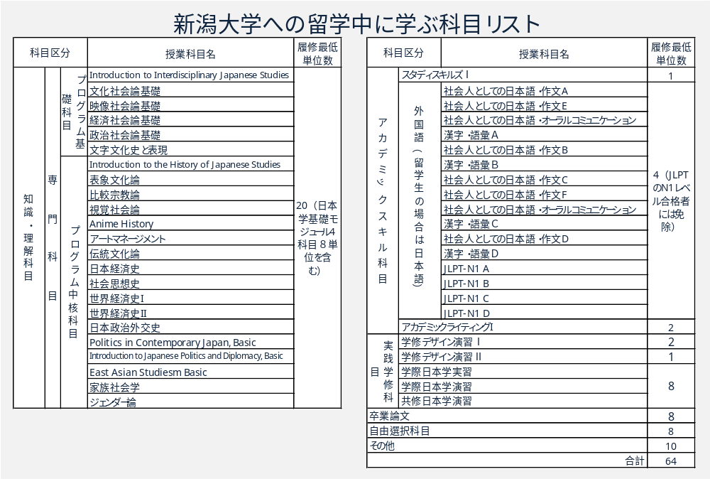
新潟大学DDP説明資料
個々の科目の詳細は「シラバス検索 学部・大学院 - 新潟大学」をご覧ください。
URL: https://www.niigata-u.ac.jp/academics/syllabus/
ここに示したものは主要なもののみ。個々の学生の学修歴に応じて違いが生じます。

Slide 12
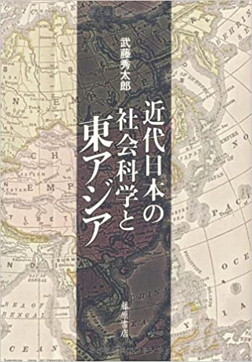
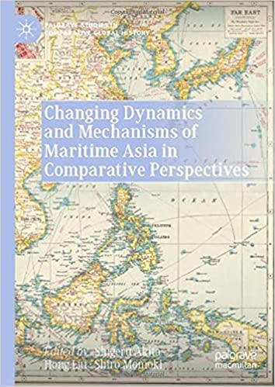
担当教員の紹介(1)
～経済学・経済思想史・世界システム論分野～
新潟大学DDP説明資料
武藤 秀太郎（むとう・しゅうたろう）
専門分野：経済学説・経済思想
担当科目：経済社会論基礎、日本経済史、社会思想史ほか
主要業績：「河上肇と中国知識人」『吉野作造研究』No.15、201
9年；『近代日本の社会科学と東アジア』藤原書店、2009年ほか
email：shutamuto@econ.niigata-u.ac.jp
高垣 里衣（たかがき・りえ） *2022年4月着任予定
専門分野：世界経済史、グローバル・ヒストリー
担当科目：経済社会論基礎、世界経済史Ⅰ、Ⅱほか
主要業績：Changing Dynamics and Mechanisms of Maritime Asia
in Comparative Perspectives (共著), Palgrave Macmillan, 2021；
「七年戦争期におけるビルバオ商人の商業ネットワーク ―港湾徴
税史料からみるガルドキ家の北大西洋貿易」、『西洋史学』第270
号、2020年12月ほか

Slide 13


担当教員の紹介(2)
～政治学分野～
新潟大学DDP説明資料
神田 豊隆（かんだ・ゆたか）
専門分野：国際関係論・政治学・日本史
担当科目：政治社会論基礎、Politics in Contemporary Japan,
Basic ほか
主要業績：『冷戦構造の変容と日本の対中外交――二つの秩序
観1960-1972』岩波書店、2012年；「日本政府的兩岸政
策」中央研究院人文社會科學研究中心，2015年ほか
email：kanda@jura.niigata-u.ac.jp
稲吉 晃（いなよし・あきら）
専門分野：日本政治外交史
担当科目：政治社会論基礎、日本政治外交史ほか
主要業績：『海港の政治史―明治から戦後へ』名古屋大学出版
会、2014年；「不平等条約の運用と港湾行政（一）（二）」、
『法学会雑誌』Vols.46-47，2006年ほか
email：inayoshi@jura.niigata-u.ac.jp

Slide 14

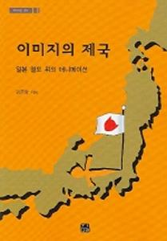
担当教員の紹介(3)
～アニメーション研究分野～
新潟大学DDP説明資料
石田 美紀（いしだ・みのり）
専門分野：視聴覚文化論、ジェンダー
担当科目：映像社会論基礎、視覚文化論 ほか
主要業績：『アニメと声優のメディア史 なぜ女性が少年を演じる
のか』青弓社、2020年、Archiving Movements: Short Essays on
Materials of Anime and Visual Media, co-edited by Minori Ishida
and Joon Yang Kim, Niigata, Archive Center for Anime Studies,
2019；『密やかな教育〈やおい・ボーイズラブ〉前史』洛北出版，
2008年 ほか
email：ishidaminori@econ.niigata-u.ac.jp
キム・ジュニアン（Kim Joon Yang ）
専門分野：アニメーション研究
担当科目：映像社会論基礎、Anime History ほか
主要業績：Pervasive Animation，Suzanne Buchan (ed.)，AFI/
Routeldge，2013（共著）；이미지의 제국: 일본 열도 위의
애니메이션，김준양，한나래 출판사，2006 ほか
email：kim.joonyang@econ.niigata-u.ac.jp

Slide 15

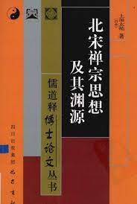
担当教員の紹介(4)
～比較文化論分野～
新潟大学DDP説明資料
番場 俊（ばんば・さとし）
専門分野：表象文化論・近代文学
担当科目：文化社会論基礎、表象文化論 ほか
主要業績：『〈顔の世紀〉の果てに―ドストエフスキー『白
痴』を読み直す』現代書館、2019年；「顔の装置としての
小説の生成」『美学芸術学論集』、2014年ほか
email：bamba@human.niigata-u.ac.jp
土屋 太祐（つちや・たいすけ ）
専門分野：仏教学、中国禅宗史
担当科目：文化社会論基礎、比較宗教論 ほか
主要業績：「北宋禅宗的“顧視”思想―以《林間録》中的三条資料
為中心」『項楚先生欣開八秩頌寿文集』2012年；『北宋禅宗
思想及其淵源』四川出版集団巴蜀書社、2008年ほか
email：tsuchiya@econ.niigata-u.ac.jp

Slide 16
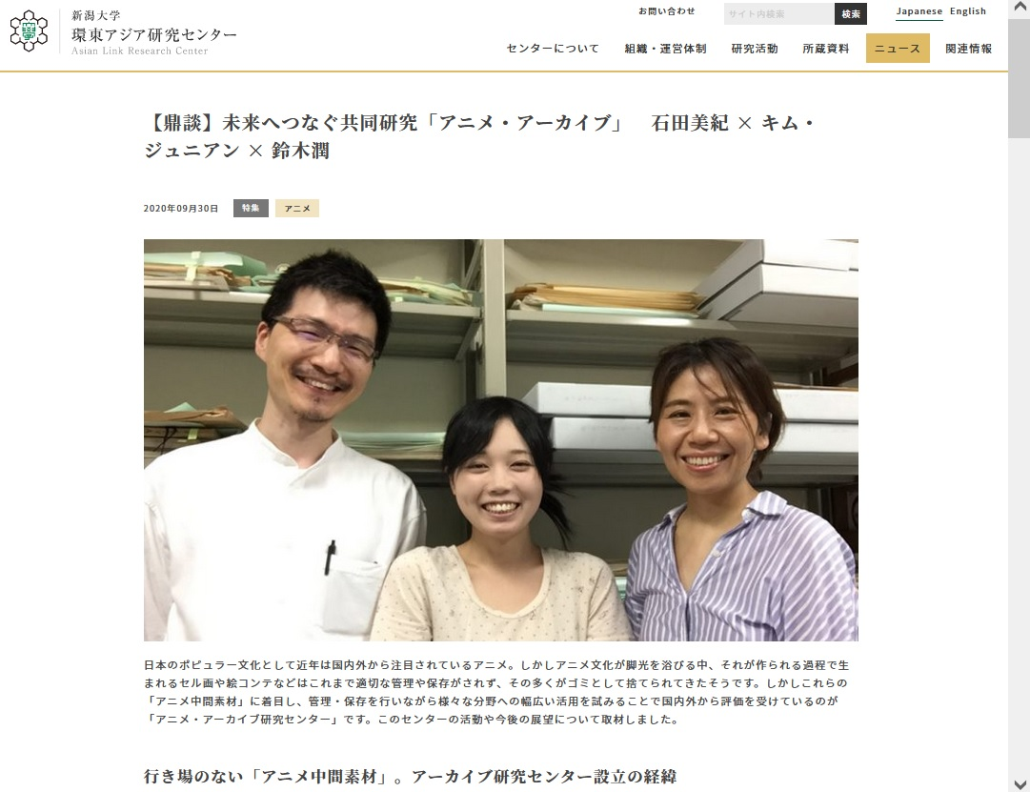
共同研究プロジェクト紹介：アニメ・アーカイブ研究
新潟大学DDP説明資料
2016年4月に発足したアニメ・アーカイブ研究センターは、アニメ演出家渡部英雄氏より管理と保存を一任された1970年代から90年代末までのアニメ中間素材（シナリオ、絵コンテ、各種設定集、原画、セル画）である「渡部コレクション」および、ガイナックス社から委託された劇場アニメ『王立宇宙軍 オネアミスの翼』（監督山賀博之、1987年公開）の中間素材を、アーカイブ化・デジタル化し、整理分析してきました。
これらのアニメ中間素材とそのデジタルデータを研究（国内外のシンポジウム開催及び参加、論文・論集の出版）、教育（実習型講義の開設と運営）、社会貢献（新潟、シンガポール、東京・八王子、スウェーデンにおける『王立宇宙軍』中間素材展開催と協力）の領域において積極的に活用し、国内外の学術界並びにアニメーション業界から高い評価を得ています。
https://www.arc.niigata-u.ac.jp/news/1250/

Slide 17
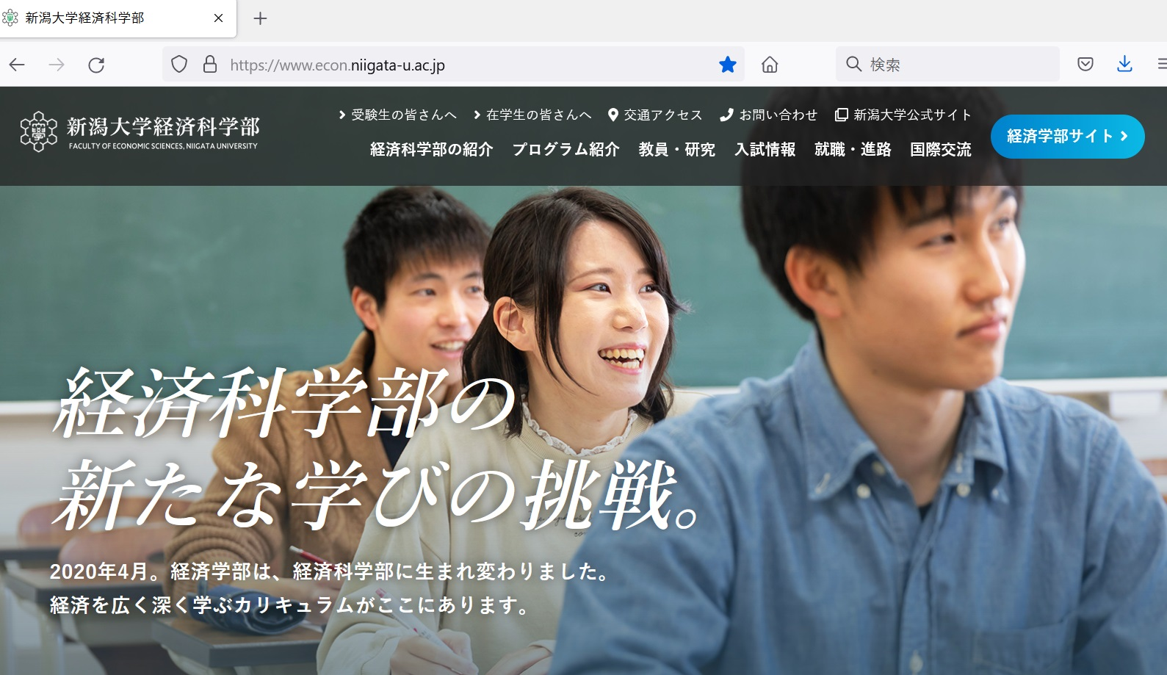

問い合わせ先、リンク
新潟大学DDP説明資料
番場 俊
email：bamba@econ.niigata-u.ac.jp
尹 美莲（Yin Meilian, DDP担当助教 assistant professor）*中国語、韓国語可
email：yin.meilian@human.niigata-u.ac.jp
＊DDPの履修の詳細、募集要項等については、上記お問い合わせ先か、東国大学校のDDP担当の先生におききください。
新潟大学
https://www.niigata-u.ac.jp/
新潟大学経済科学部学部
https://www.econ.niigata-u.ac.jp/
新潟大学経済科学部学部案内2022
https://www.econ.niigata-u.ac.jp/topics/files/elfinder/keizai2022.pdf

